Slide 1


Kommunikationsnetværk
2026

Slide 2

Hej!
Lidt om mig
Pauli Hansen
Systemadministrator / Datatekniker m. speciale i infrastruktur
EUC Sjællands IT-Afdeling
25 23 57 23
paha@eucsj.dk

Slide 3
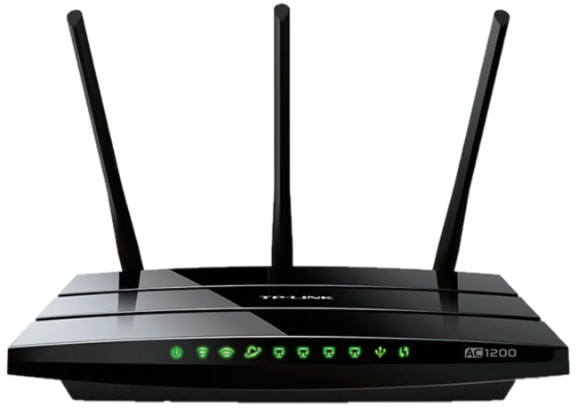
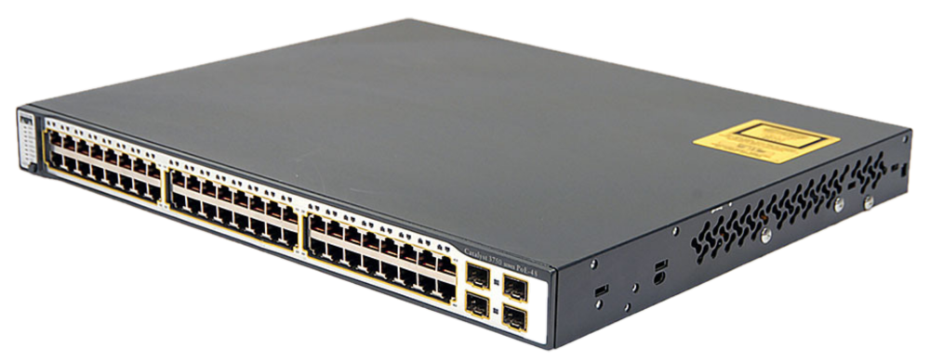
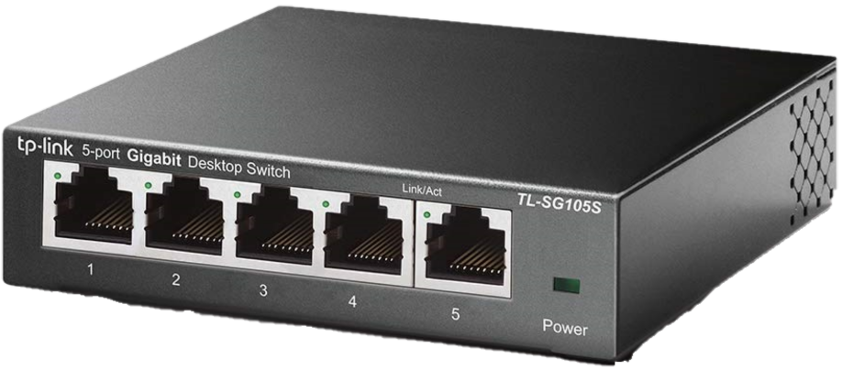
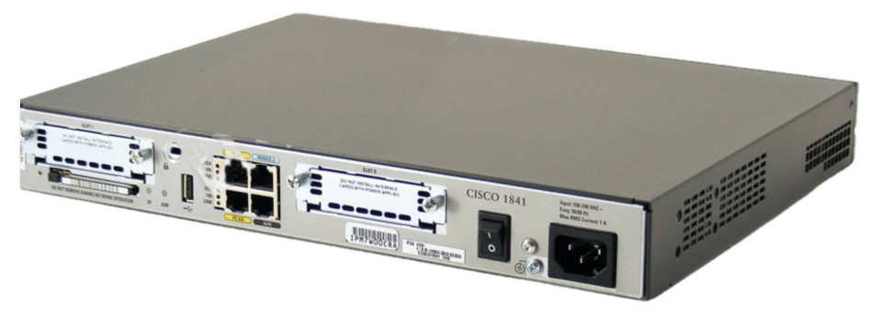
Hvad er et netværk
ISP
3
Mac: 00-14-22-01-23-45
Notes:
3

Slide 4

Overblik og baggrund

Slide 5



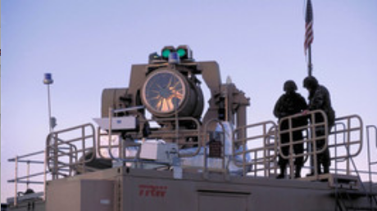

ARPA – Advanced Research Projects Agency

Slide 6


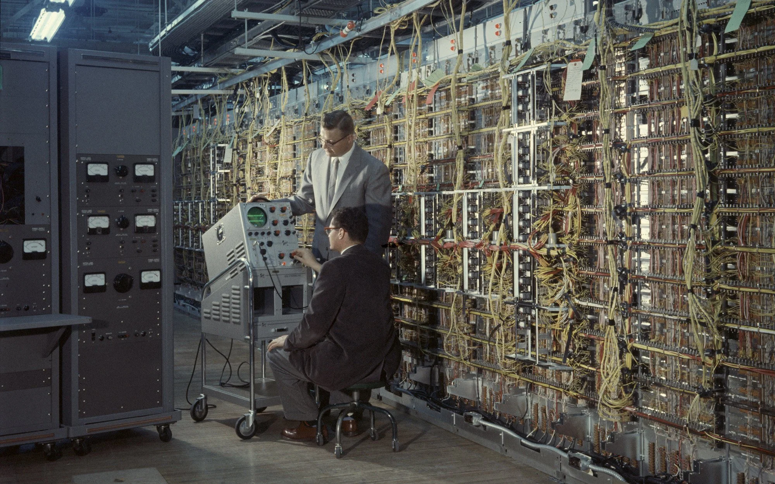


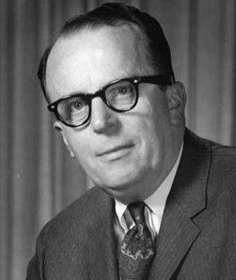
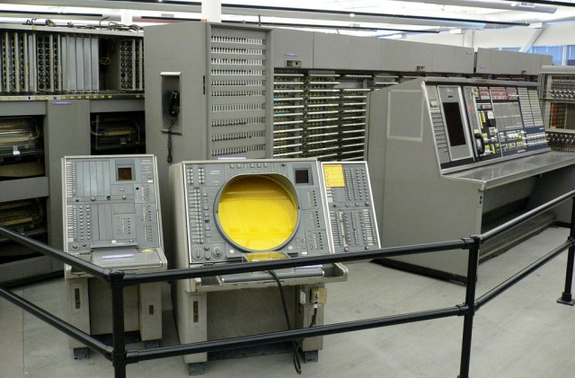
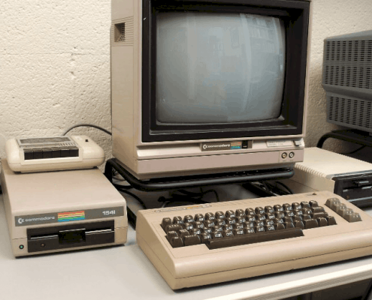
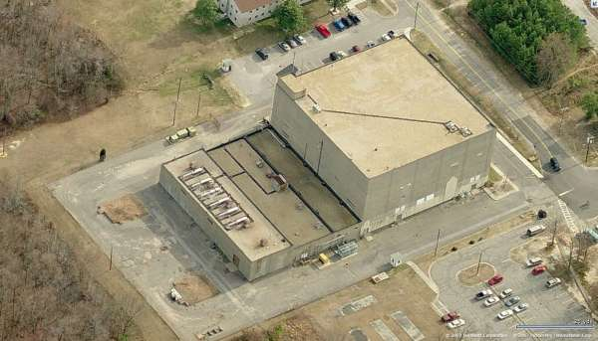


Sage Project
Joseph Licklider
Notes:
Telefon linjer

Slide 7
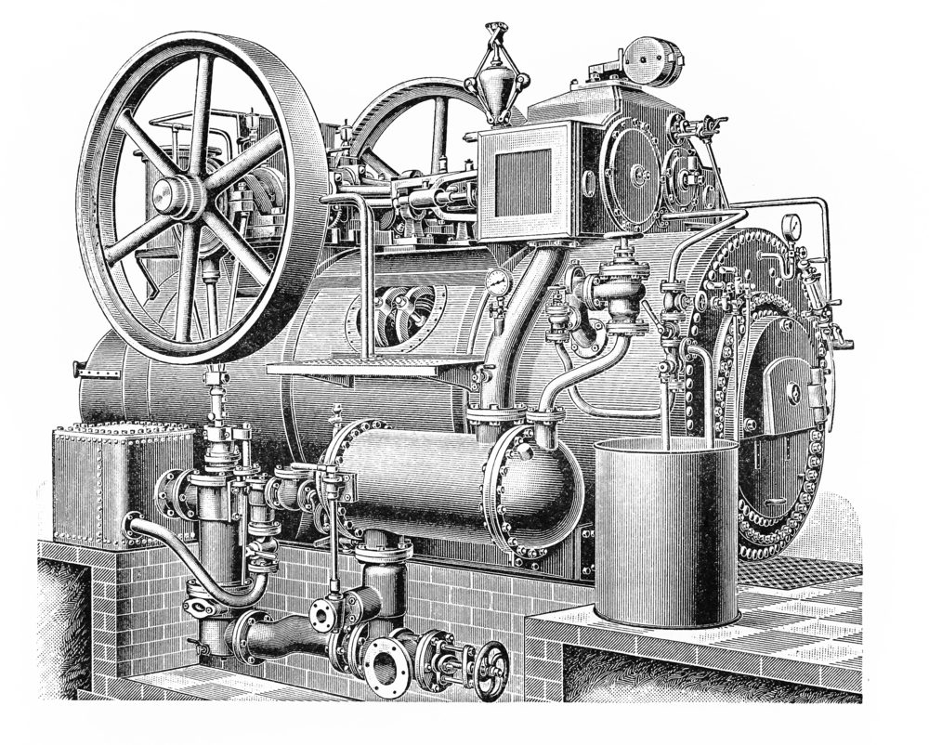
Hvordan virker det så?

Slide 8
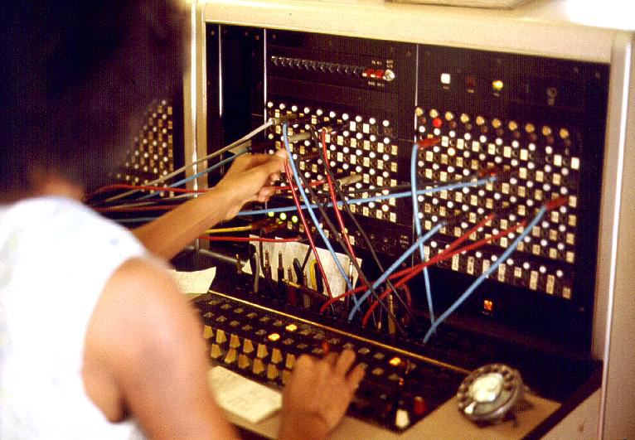
Introduktion til netværk
Packet switching
Circuit switching
A
1
2
3
4
B

Slide 9
Introduktion til netværk
OSI modellen
7: Applikation
Data
Selve programmet i kan se fx mailprogram eller webbrowser
6: Præsentation
Data
Oversætter krypterede og komprimerede data
5: Session
Data
Starter, styrer og afslutter forbindelsen mellem 2 enheder
4: Transport
segments
Sørger for at alle data når frem, eller får dem gensendt
3: Netværk
Packets
Finder den bedste rute igennem netværket
2: Datalink
Frames
Pakker data ind og sætter labels på for sender og modtager
1: Fysisk
Bits
Netværkskabler, stik og radiobølger
9

Slide 10
Introduktion til netværk
TCP/IP
HTTP / HTTPS – HyperText Transfer Protocol (Secure) - web trafik
FTP / SFTP – File Transfer Protocol – Fil overførsel
DHCP – Dynamic Host configuration Protocol - Tildeling af IP’er
SNMP – Simple Network Management Protocol – overvågning / styring
Telnet / SSH – Secure shell - command line basseret administration
OSI
TCP/IP
7: Applikation
Applikation
6: Præsentation
5: Session
TCP – Transmission Control Protocol – Pålidelighed over hastighed
UDP – User Datagram Protocol – Hastighed over pålidelighed
4: Transport
Transport
3: Netværk
IP – Internet Protocol -
ICMP – Internet Control Message Protocol - Ping eller traceroute
Internet
2: Datalink
Network Access
ARP – Adress Resolution Protocol – oversætter MAC og IP adresser
Ethernet – IEEE 802.3
Wifi – IEEE 802.11
STP – Spanning tree Protocol – loop protection
1: Fysisk
10

Slide 11
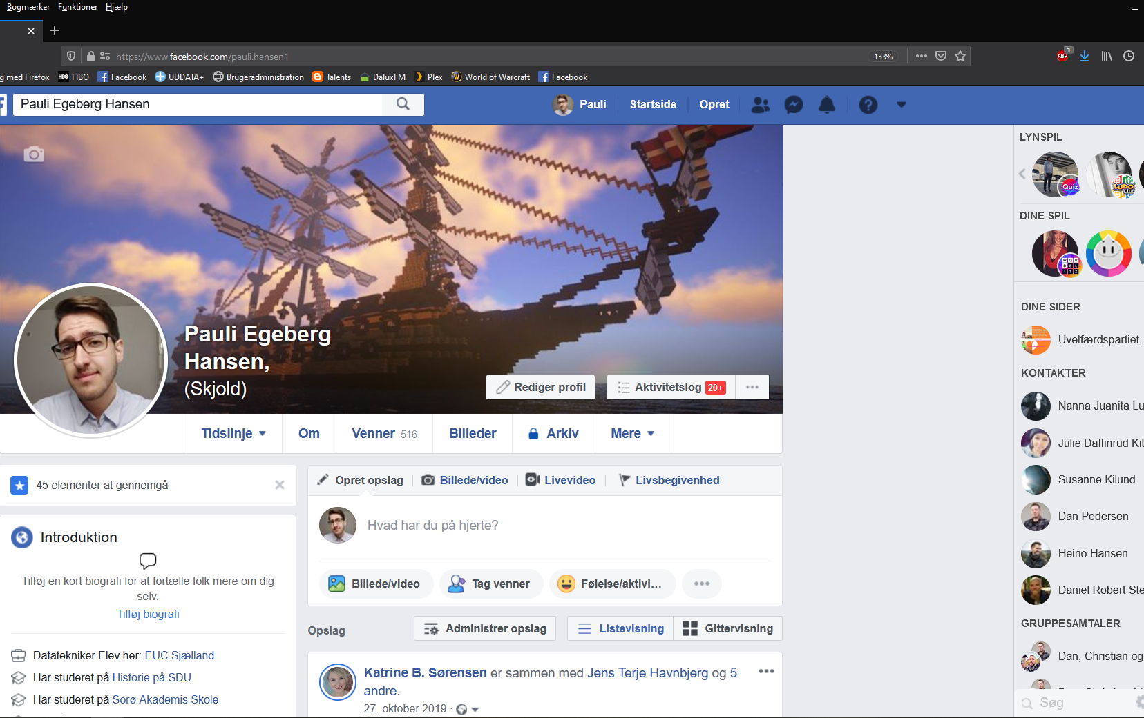

Eksempel på netværkskommunikation
DHCP Discover
Mac address tabel
DHCP Offer
DHCP Request
DHCP
00-1A-2B-3C-4D-5E– Port 1
DHCP Acknowledgement
34-97-F6-B6-CF-1F – Port 2
00-50-56-C0-00-08 – Port 3
Mac:
00-1A-2B-3C-4D-5E
www.Facebook.com
Ip:
_ _ _ _
192.168.0.15
Subnet maske:
_ _ _ _
255.255.255.0
Default Gateway:
192.168.0.1
DNS:
8.8.8.8
11
Notes:
11

Slide 12
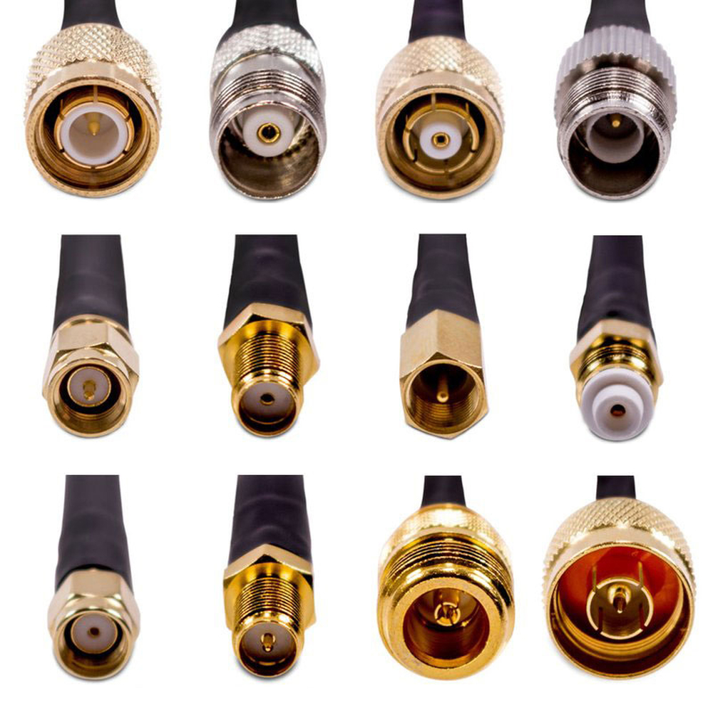
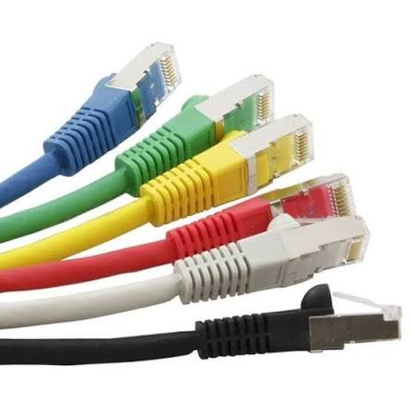
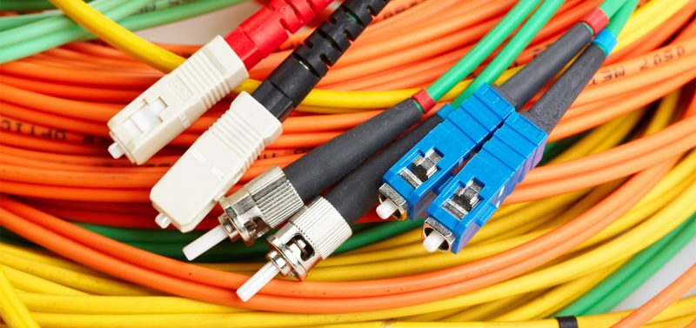
Fysiske medier
Fysiske medier
Coax (antennekabler)
Fiber optisk
Ethernet (twisted pair)
+ det løse: CTS, Funktionssikkert osv.
12

Slide 13
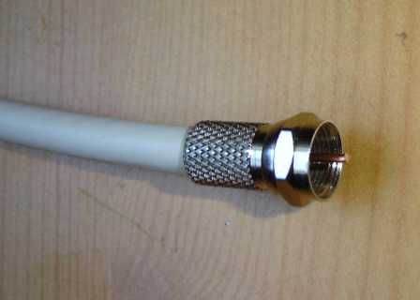
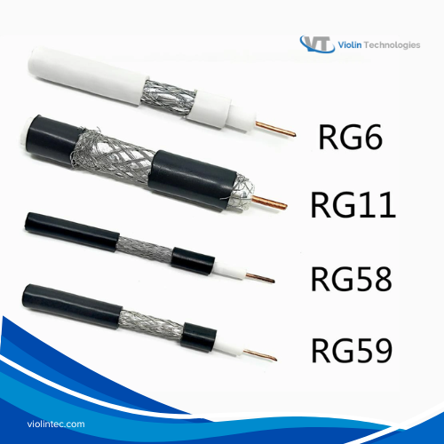
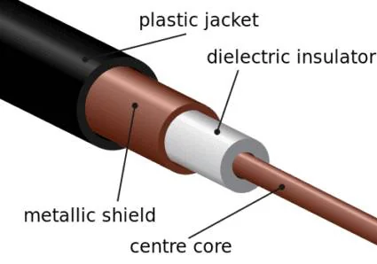
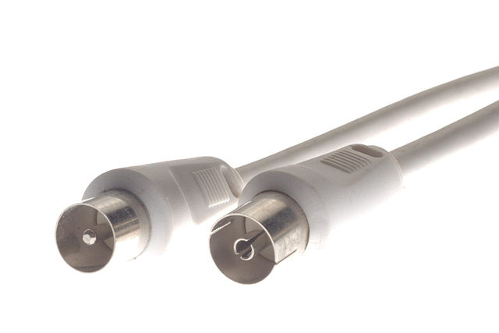
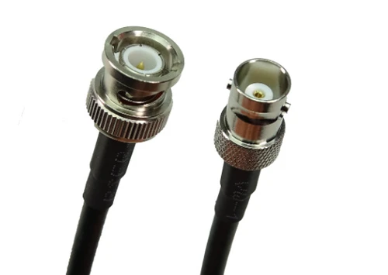
Fysiske medier
Coax
RG6 - Standard installationskabel (op til 45 – 60m)
Mest almindelige i huse og lejligheder
Antennestik og Kablet internet indendørs
RG11 – Hovedledning (90 – 120+m) eller (300+) under særlige forhold
Perfekt til store afstande udendørs
De øvrige 2 kan garanteres stadig findes i gamle bygninger og overvågningsløsninger
Men de er uden for scoopet af denne lektion.
F-Stik – (skruestik) – satelitmodtagere. Kabel tv osv.
IEC-Stik – (standard antennestik) – mellem stikket i væggen og fjernsynet
BNC-Stik – (bajonetstik) – ældre netværksinstallationer, overvågning osv.
Impedans:
75 ohm – tyndere kerne, højere impedans, lavere signal tab
Fx det kabel der løber ind i huset og bliver forbundet med routeren.
Signalet skal rejse langt, derfor vægtes mindst muligt signaltab.
50 Ohm – Tykkere kerne – lavere impedans – håndtere højere spænding
Fx de kabler der der løber imellem en router eller et netværkskort ud til de eksterne antenner
Wifi kræver en høj effekt for at nå ud i alle hjørner af dit hjem, og man har ikke lyst til at brænde udstyret af
13

Slide 14

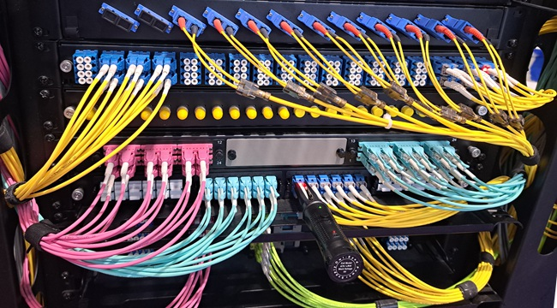

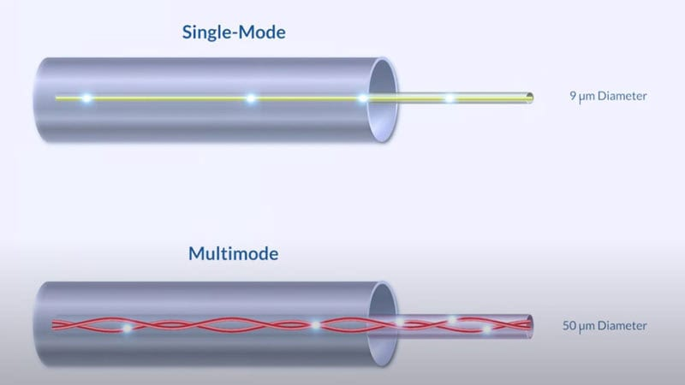
Fysiske medier
Fiber optisk
Fiberoptic af glas (GOF)
Ekstrem hastighed (Gbps til Tbps)
lang rækkevidde med minimalt tab (kilometer)
Tåler høj varme og kulde (-40°C til +200 °C)
Dyr at installere
Skrøbelig
Kræver dybt specialiceret værktøj
Fiberoptic af plast (POF)
Meget billig
Blød og bøjelig, knækker meget sjældent
Kan klippes med en tang eller en hobbykniv
Dårlig rækkevidde
Tåler ikke ekstreme temperaturere eller kemi
Lavere datakapacitet
Single mode -internetudbydere, forbindelse mellem byer og datacentre
Enkelt lige lysstråle, som giver ekstrem rækkevidde, lande eller oceaner
Fremtidssikret, kan håndtere hastigheder der endnu ikke findes endnu
Kræver meget dyrelasere for at ramme den ultratynde kerne
Meget kommplekst, et enkelt støvkorn kan stoppe signalet
Multimode - Bruges på lokale netværk, internet i bygninger, serverrum.
Billigere elektronik (sendere og modtagere)
Nemmere installation, tykkelsen gør den nemmere at forbinde.
kort rækkevidde
Vær opmærksom på følgende ved arbejde med Fiber
senderne for fiber forbindelser benytter LED eller laser, tag aldrig chancen og kig direkte inde i et fiberkabel eller en fiberport, det kan give alvorlige øjenskader.
Når man arbejder med en eksponeret fiber skal man benytte værnemidler i form af beskyttelsesbriller og handsker. Glas kernen i en singlemode fiber er meget tyndere end et menneskehår. Afklippede splinter kan penetrere huden uden problemer.
Sørg altid for at indsamle afklip af fiber da det udgør en stor risiko for mennesker og dyr.
Og rens altid den blottede fiber, selv hvis det er et helt nyt kabel, støv kan brænde sig fast og forværre eller helt blokere signalet.
14

Slide 15
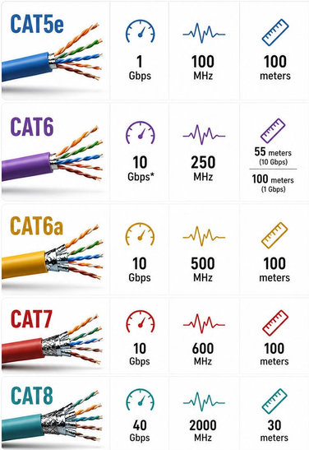
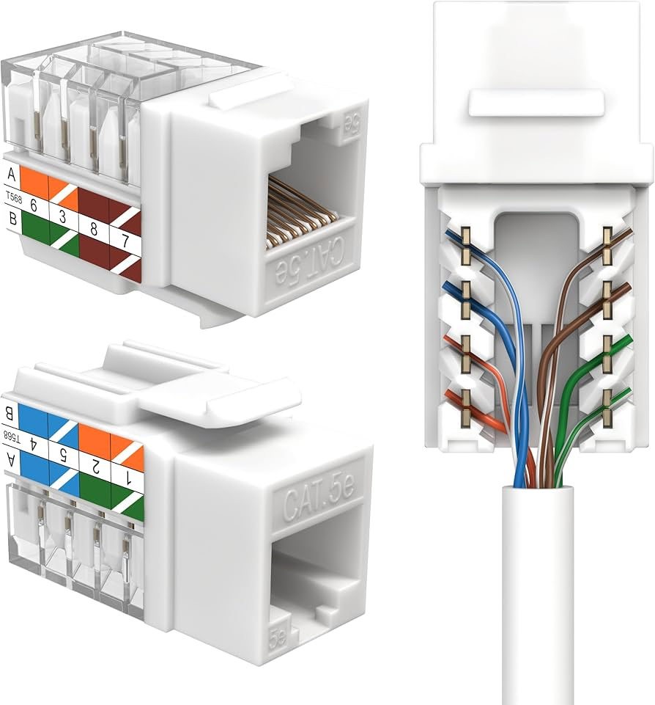
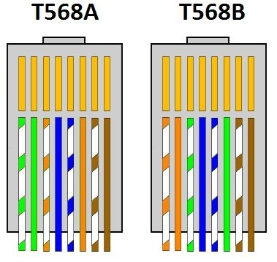
Fysiske medier
Ethernet
Kabelbetegnelser
U/UTP – Uskærmet, blødt og billigt
F/UTP – Fællesskærmet, altså en folie uden om alle 4 par, Husk jord i rack.
U/FTP – Parskærmet, hvert har har sin egen folie
F/FTP – Dobbelt folieskærm, folie om hvert par, og om alle parrene
S/FTP – mekanisk topsikret, kraftig kobberskærm, og folie om hvert par
Installationskabel
Kerne af en tyk kobberleder per tråd
Meget stiv, tåler ikke gentagne bøjninger
Til vægge, rør og kabelbakker
Monteres i LSA konnektor eller Keystone
Patchkabel
Mange tynde flettede kobbertråde
Meget fleksibelt, tåler at blive bøjet
Til at forbinde computer, routere og switches
Monteres med RJ45 stik
15

Slide 16
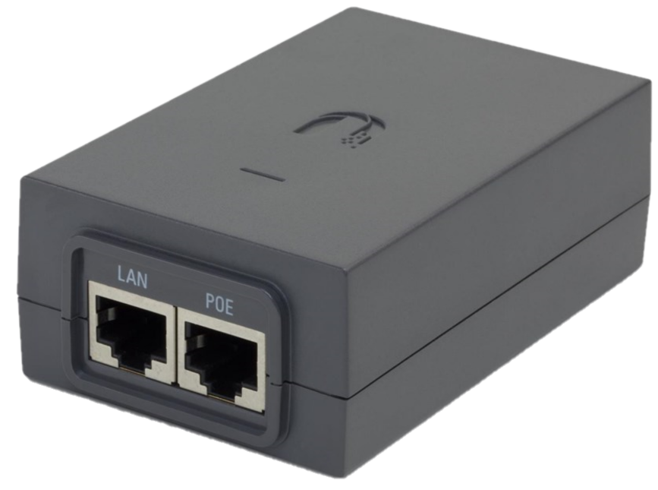

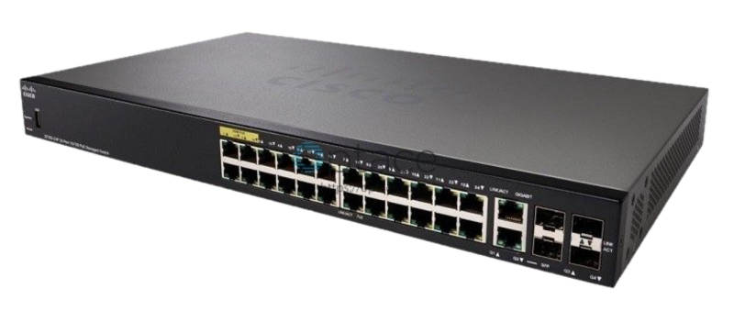
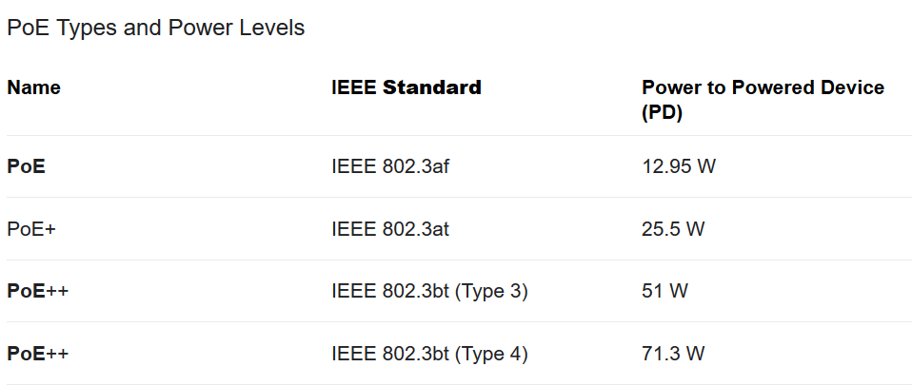
Power over ethernet - PoE
Vær opmærksom på kablet, helt billige patchkabler fra Temu kan godt være CCA (aluminium med et tyndt lag kobber udenpå). Det vil blive voldsomt varm, og er kraftigt frarådet.
PoE++ leverer 90W det er ikke voldsomt i en elektrikers verden, hvis man klipper et PoE kabel over vil man formentlig ikke engang mærke det, men i det man klipper det over og laver en kortslutning kan udstyret i den anden ende tage skade.
Derudover skal man også undgå at slukke eller genstarte enheder ved at hive PoE kablet ud, i det øjeblik man gør det sker lysbue-effekten, hvor der opstår en mikroskopisk gnist mellem stikkets ben, som både beskadier RJ45 stikket og vægudtaget. Sluk PoE på switchen, eller sluk switchen hvis muligt.

Slide 17
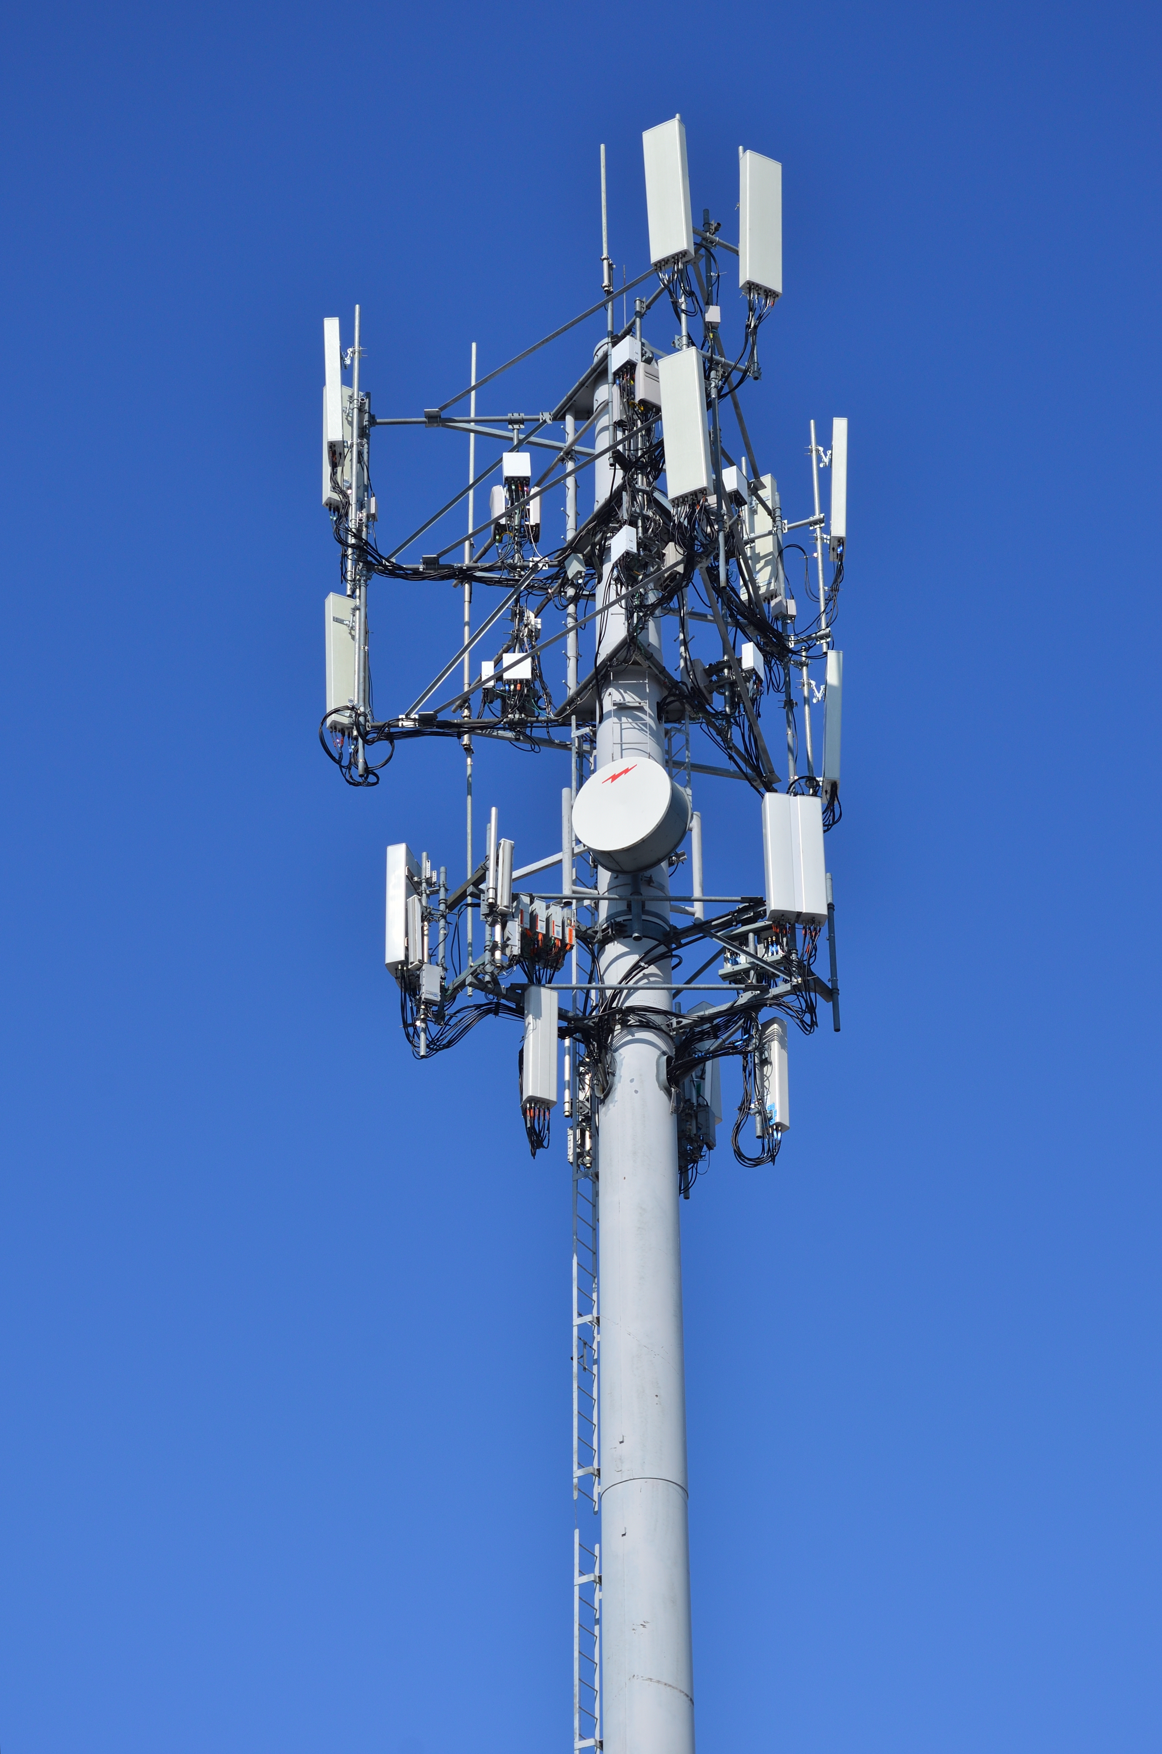
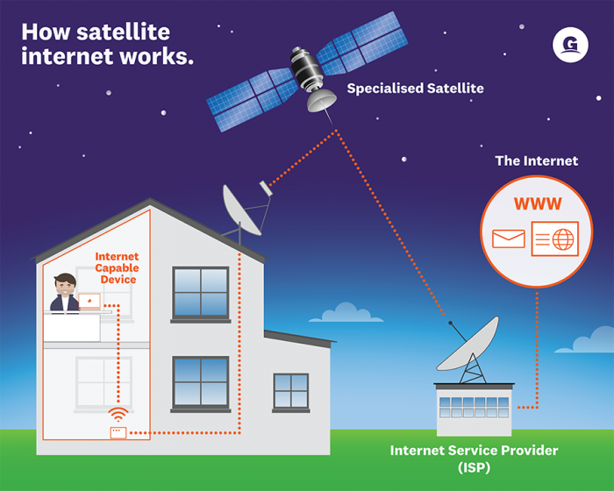
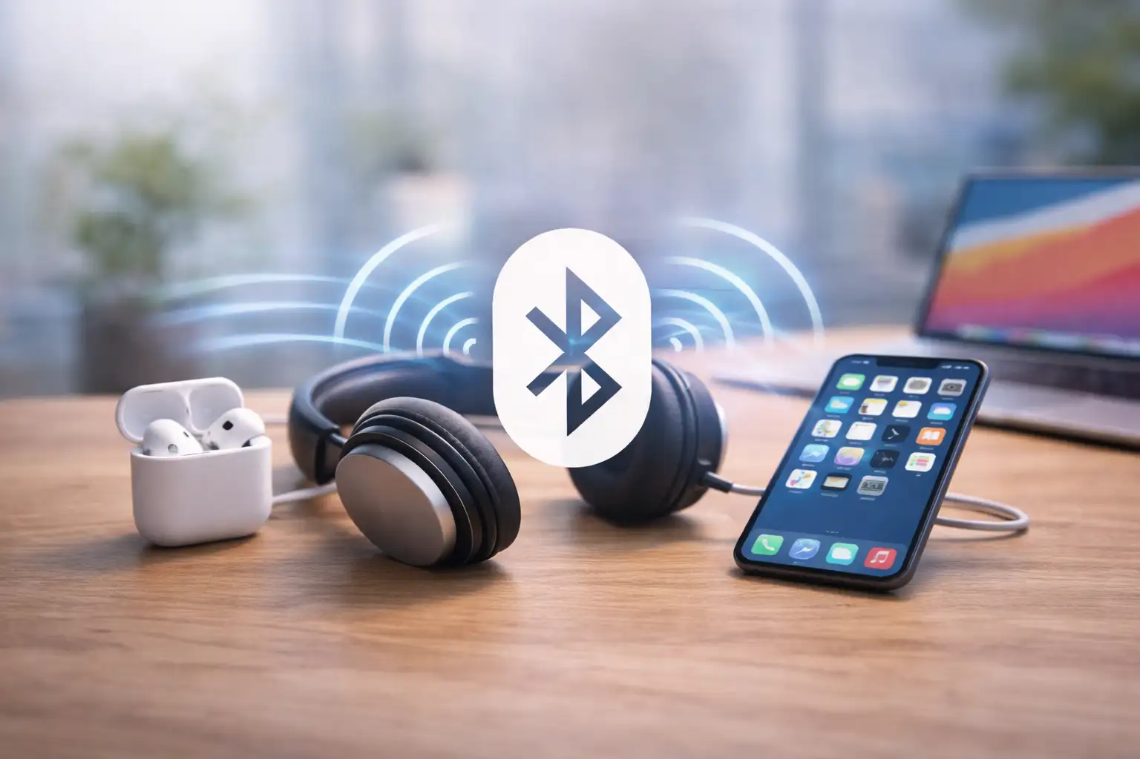
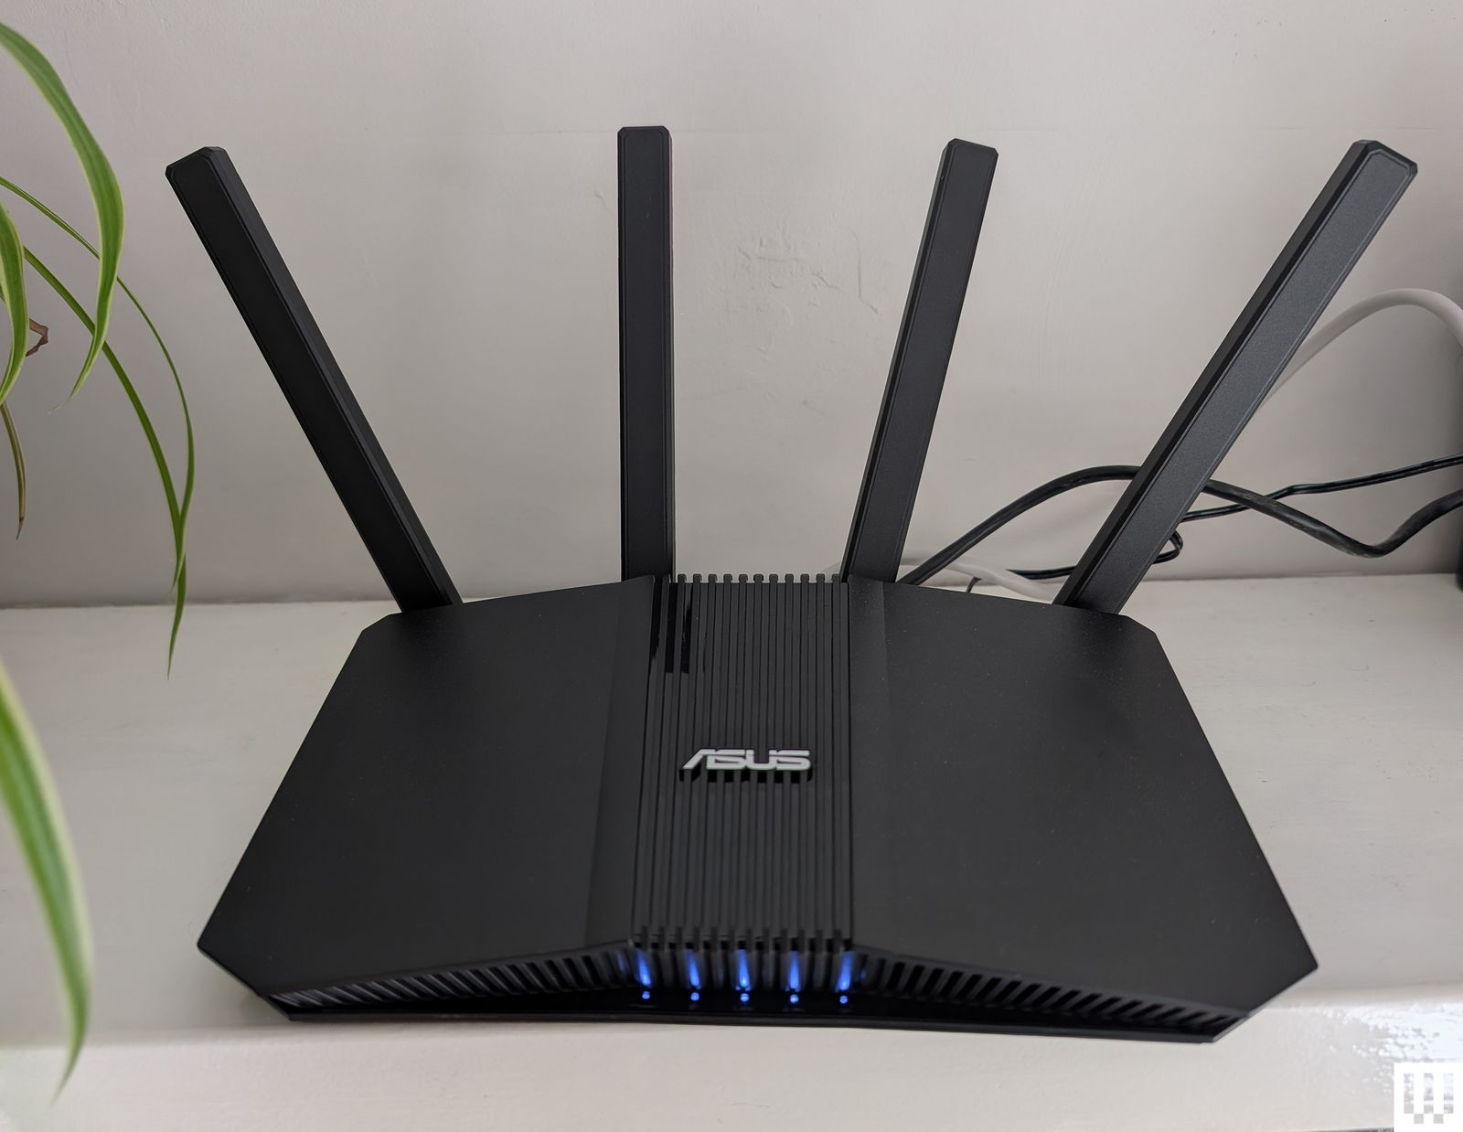
Introduktion til netværk
Usynlige medier
Cellular (3G, 4G, 5G)
Wifi
Bluetooth
Satellit
17

Slide 18
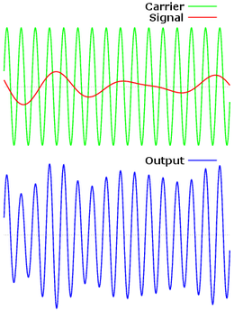
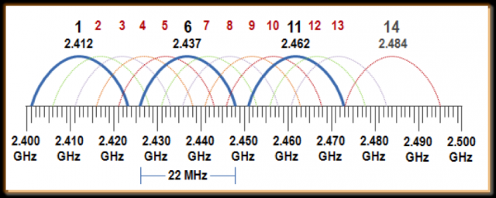
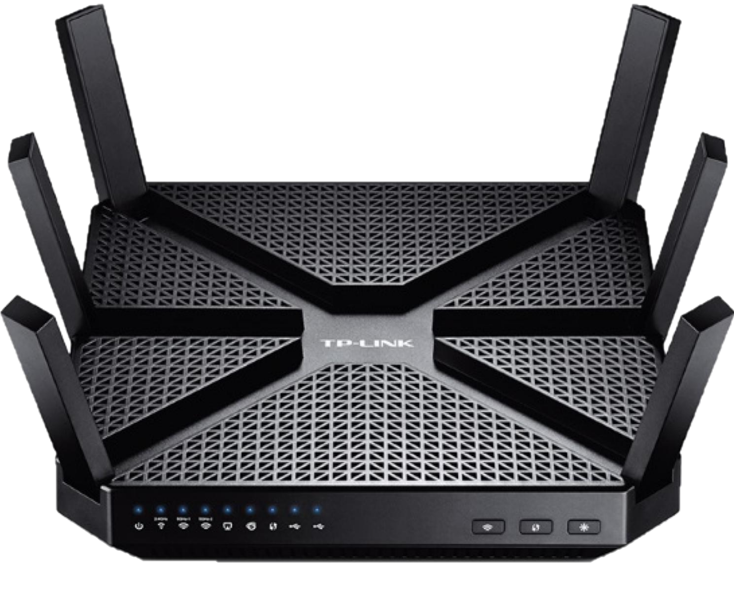
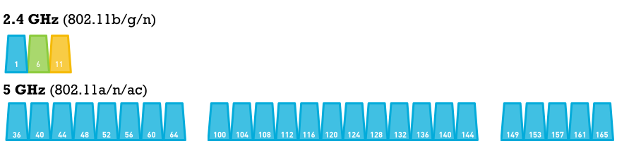
Wifi
Dual band? 2,4GHz vs 5.0GHz
Frequency band
2,4:
Standarden
Lang rækkevidde
Men…
langsom
Den er også standard for alt andet og derfor overfyldt det meste af tiden.
5,0:
Kort rækkevidde
Men meget mere plads på linjen.
Og langt hurtigere

Slide 19
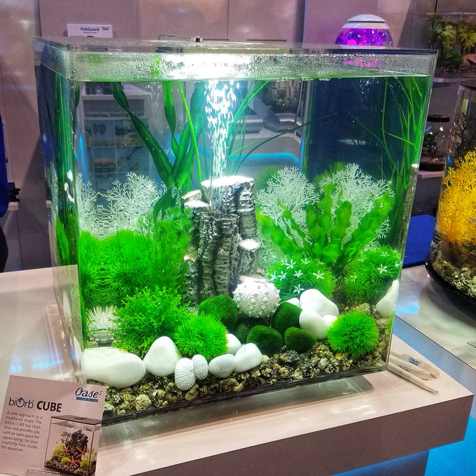
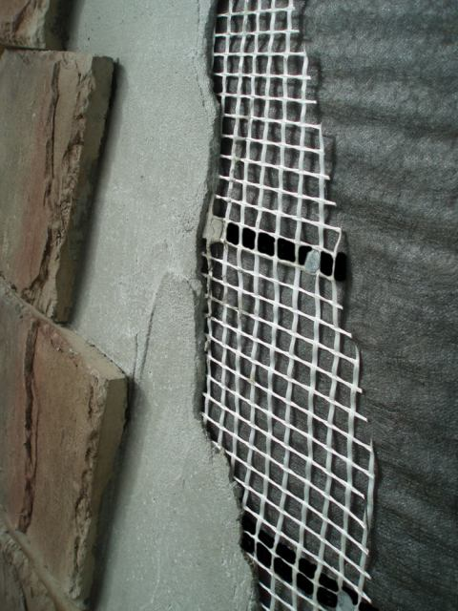



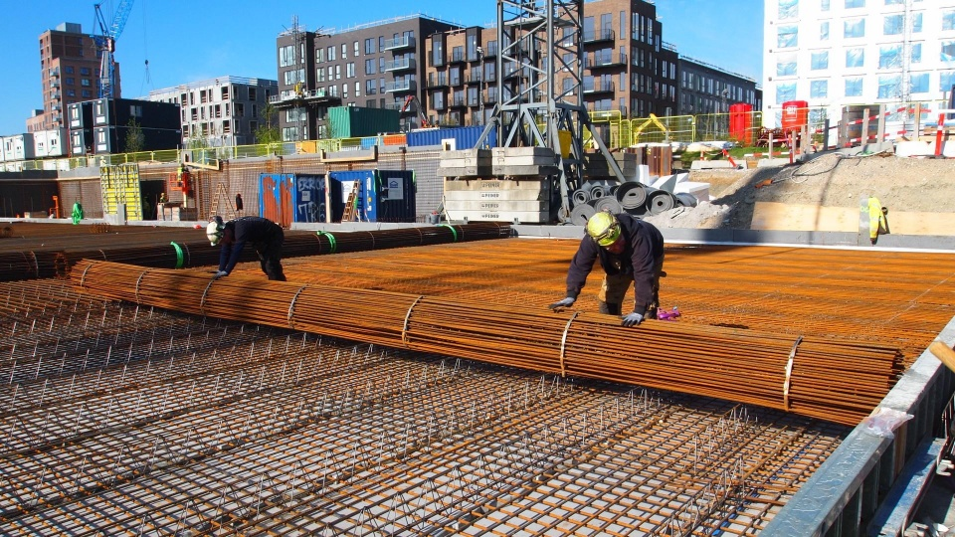
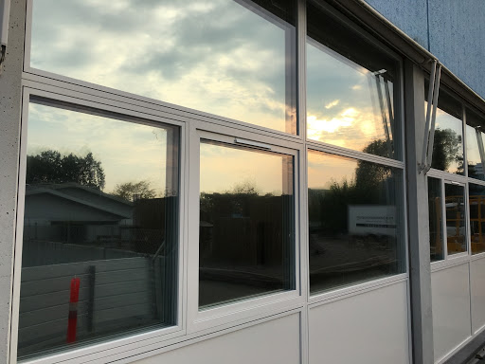
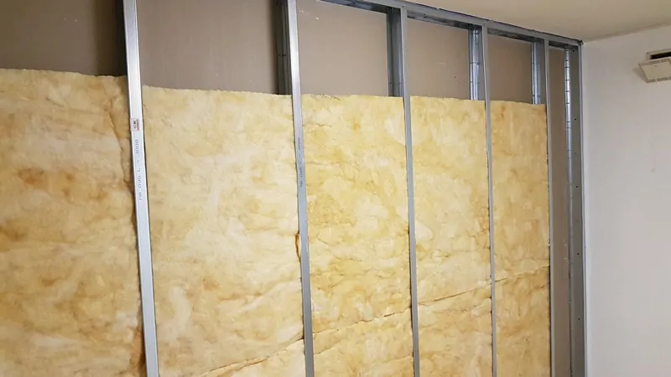
Wifi - Elektromagnetisk interferens
Materialer der forstyrrer Wifi:
1: Metal
2: Beton/keramik
3: Glas
4: Vand?

Slide 20
Wifi sikkerhed
Public wi-fi
VPN – tunnel
Hjemme netværk:
Passwords
Encryption
WPS?
Remote management
SSID
MAC filtering
WEP
WPA
Mixed Mode
WPA2
Anti virus software
Lokal firewall
Opdateringer – også kaffemaskinen
020
20

Slide 21



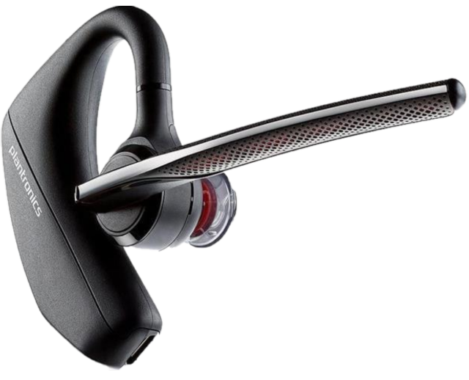



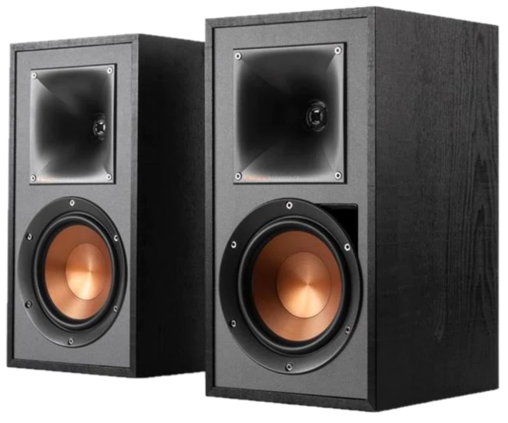

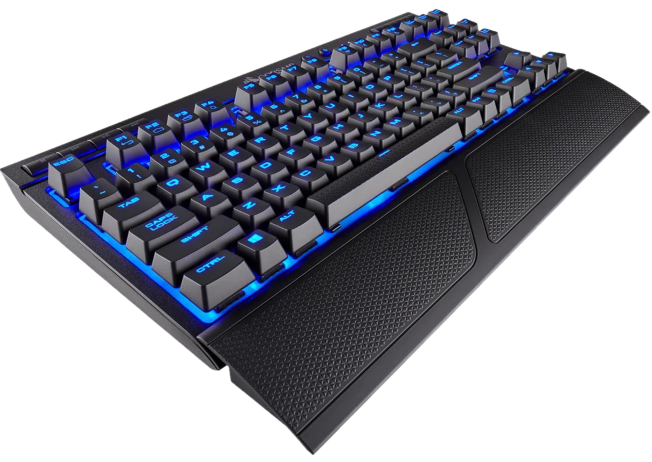

Bluetooth
H
B
arald låtand
2,4 GHz ~ 2,4 milliarder bølger pr. sekund.
2,400 GHz – 2,485GHz skifter 26,6 gange i sekundet.
1 milliwatt vs laserpointer 5 milliwatt
Bluejacking?

Slide 22
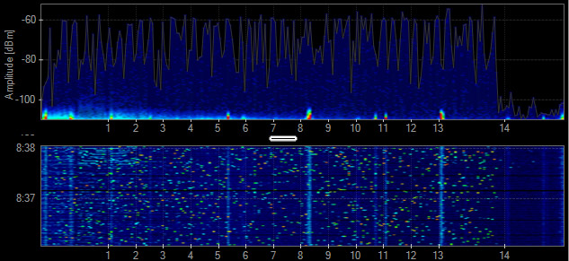
Øvrig interferens
Xbox controller – En speciel WIFI

Slide 23
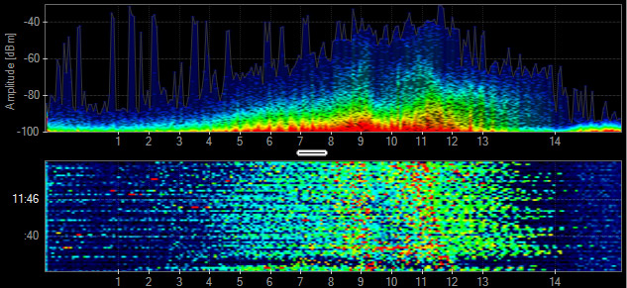
Øvrig interferens
Mikrobølgeovn

Slide 24
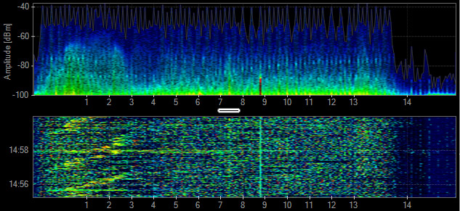
Øvrig interferens
Bluetooth enhed
24
Notes:
24

Slide 25
LAN Topologier
Star: Alle end devices er forbundet til et centralt stykke udstyr fx en switch
Extended Star: En star bliver extended når den bygges sammen med noget andet, fx en anden star, det er et eksempel på et hybrid netværk.
Bus: Alle enheder er kædet sammen. Kun en kan snakke af gangen mens alle de andre venter.
Ring: Enhederne er forbundet til deres naboer i en ring, og der er så enhederne der sender data imellem hinanden

Slide 26
WAN Topologier
Point-to-point: Den simpleste topologi, består af et permanent link mellem punkt A og B
Hub and Spoke: En såkaldt star topologi, med et centralt site som har en point-to-point til alle sine branches
Mesh: Sikrer en rigtig høj tilgængelighed, med kræver at alle adresser bliver forbundet til alle, hvilket er relativt dyrt.
Hybrid:hvilket bare vil sige at det er en blanding af de ovenstående topologier bygget sammen

Slide 27
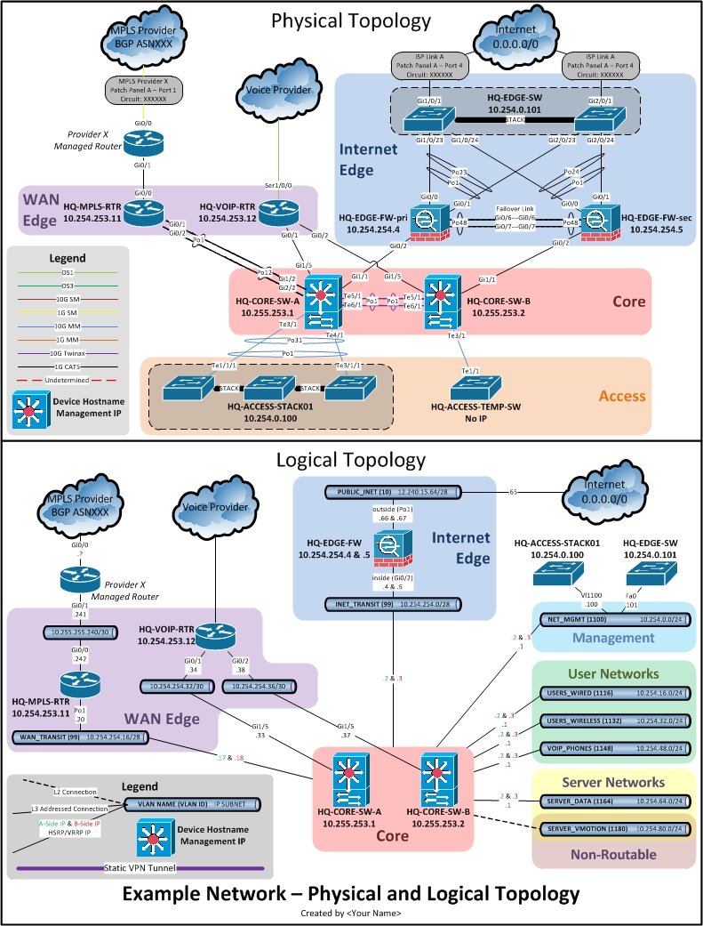
Topologi Diagrammer
Physical Topology Diagram:
Referer til det fysiske layout af de forskellige enheder i forhold til lokation, configurationer og kabler.
Logical Topology Diagram: giver det overordnede indblik i hvilken vej data’en rejser, viser udstyr, ip-adresser, porte osv.
27

Slide 28
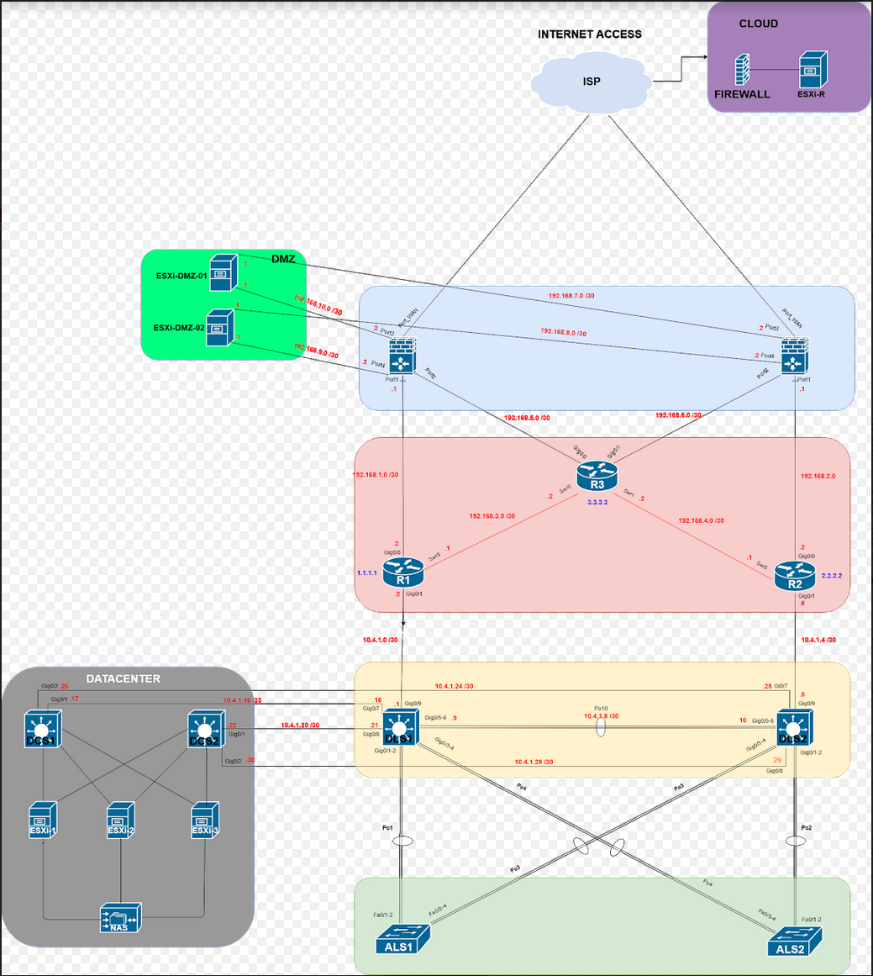

Introduktion til netværk
3-lags modellen
Core
Redundans
Channeling
Fysisk adskilt / vlan
Distribution
Access
Notes:
Access: End-devices fx computere, printere og kameraer bliver forbundet her
Distribution: routning, sikkerhed, QoS
Core: voldsom hurtigt udstyr som flytter pakker imellem forskellige distributions lag

Slide 29

Introduktion til netværk

Slide 30


IP Adresser

Slide 31





Routing Schemes
Typer af kommunikation
Unicast (En –Til – En)
Broadcast (En –Til – Alle)
Geocast (En –Til – mange ud fra lokation )
Multicast (En – Til – Mange)
Anycast (En –Til – første og bedste)

Slide 32

Netværks sikkerhed
Et netværk er som udgangspunkt altid under angreb
Hold fjenden uden for muren, begræns fysisk adgang, hold døre lukkede.
Hold enheder adskilt, alt på samme netværk kan kommunikere sammen, lad ikke gæster kunne tilgå fx overvågning, alarmer eller dankorterminaler.
Skift altid standard adgangskoder, en kode er intet værd hvis alle kender den. Fx admin, P@ssw0rd!
Det er langt bedre at have en lang adgangskode frem for en kode med store og små bogstaver, tal og specialtegn. Længden er direkte lig med kompleksiteten.
Brug aldrig offentlig wifi netværk eller gratis VPN til fortrolige ting, hverken professionelt eller privat, hellere lav et mobilt hotspot med telefonen.
Man kan ikke hacke noget der er slukket. Hvorfor have printeren derhjemme tændt hvis man kun bruger den engang om året, det samme gælder også webcam eller en google home enhed.
Opdateringer er den bedste beskyttelse, når en enhed beder om en opdatering, lukker den ofte et sikkerhedshul som hackere lige nu udnytter, så jo før den bliver installeret des bedre.
Udskift gamle enheder der ikke længere modtager opdateringer fra producenten, da de aldrig vil blive beskyttet mod nyopståede trusler.
Stol aldrig blindt på hvad der foregår elektronisk, selvom du modtager en mail fra din chef der beder dig overføre penge fra firmakontoen, så ring hellere lige og få det bekræftet inden, hjemmesider kan også meget nemt forfalskes, så i stedet for at stole på links i en mail, så hellere tilgå den selv ved at søge på google.
032
32

Slide 33

Live Demo!
Fejlfinding

Slide 34
Begrebsafklaring
Mac-Adresse: unik identitet på ethvert netkort i hele verden, tilsvarende stelnummeret på en bil.
IP-adresse: en identitet der tildeles enten manuelt eller automatisk for at klienter kan kommunikere på internetttet.
DHCP: (Dynamic Host Configuration protocol) Tildeler automatisk ip-adresser på det lokale netværk.
DNS: (Domain Name System) ”Oversætter” URL-adresser (fx www.Facebook.com) til en ip-adresse: 31.13.72.36.
Default gateway: Hjælp til at finde vej ud af netværket (ud på det store stygge internet).
Circuit-switching: Åbner en 1 -1 forbindelse så dataen kan gå gennem uden afbrydelser (fx gammeldags telefon central).
Packet-switching: Hugger data’en ud i små bidder kaldet ”packets” så de nemt kan blandes med den øvrige trafik over den samme forbindelse.
HTTP: (HyperText Transfer Protocol) den protocol vi snakker over når vi er ude og surfe på nettet
FTP: (File Transfer Protocol) Den protokol når det er filer der skal sendes fra A – B billeder, dokumenter osv.
Router: Det stykke udstyr der sidder i udkanten af et lokalt netværk og forbinder det med det store stygge internet (snakker kun IP-adresser).
Switch: Forbinder enheder på det lokale netværk (snakker kun med Mac-Adresser.
Hub: Ældre version af en switch, men uden nogen mac-tabel, videresender indkomne trafik til alle andre porte end hvor det kom ind.
Modem: Et stykke hardware der omsætter digitale signaler fra en computer til lyde som kan sendes over en telefon forbindelse.

